Slide 1
아두이노와 사물인터넷
Arduino & Internet of Things
2015. 05. 14
가천대학교 & 성남산업진흥재단
- 세상을 바꾸는 힘 -

Slide 2
2.2 모터 제어
2015. 05. 14
성남산업진흥재단
성남 모바일 앱센터
아두이노와 사물인터넷

Slide 3
Arduino & Internet of Things.
2.2 모터 제어
목 차
직류(DC) 모터제어
서보 모터 제어
스텝 모터 제어
브러시리스(BLDC) 모터 제어

Slide 4
Arduino & Internet of Things.
들어가는 말
모터란?
현대 문명의 원동력
Why? 바퀴가 문명의 시작이라면
모터는 바퀴를 가속시키는 장치이므로….
* 전기 에너지를 회전 에너지로 바꾸는 장치

Slide 5
Arduino & Internet of Things.
과제 1. 직류 모터 제어 DC Motor Control
▶ 실습 내용
직류 모터를 원하는 속도로 회전 시키고 역회전 시키는 것.
▶ 실습 부품
직류 모터, 모터 드라이브, 아두이노와 케이블, 배터리
▶ 관련 용어(생략 가능)
- 직류 모터: 직류 전기에 의하여 코일이 돌아가는 모터.
전류 방향으로 회전 방향 제어. 고속 회전에 유리.
- Servo 모터: 보통 0-180도 사이의 위치를 정확하게 제어.
자동차, 비행기의 방향타, 로봇 관절 등 회전각 제어 용이
- Stepper 모터: 회전 방향과 회전각을 정확하게 제어.
- BLDC 모터: 브러쉬 없이 전류 방향에 따라 영구자석이 회전.
자동차, 비행기 등의 고속 회전에 활용. 저 소음, 고 효율.

Slide 6
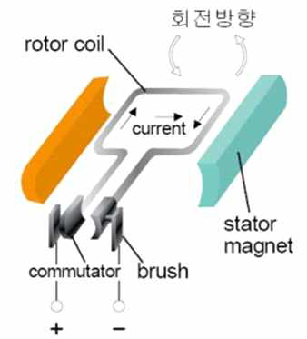
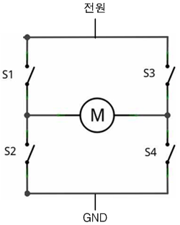
Arduino & Internet of Things.
과제 1. 직류 모터 제어 DC Motor Control
▶ 관련 설명
직류 모터의 제어 원리
스위치 S1, S4를 켜면 정방향, S3, S2를 켜면 정방향 회전
S1, S2 또는 S3, S4를 켜면 정지
스위치를 트랜지스터로 연결하여 프로그램에서 제어

Slide 7
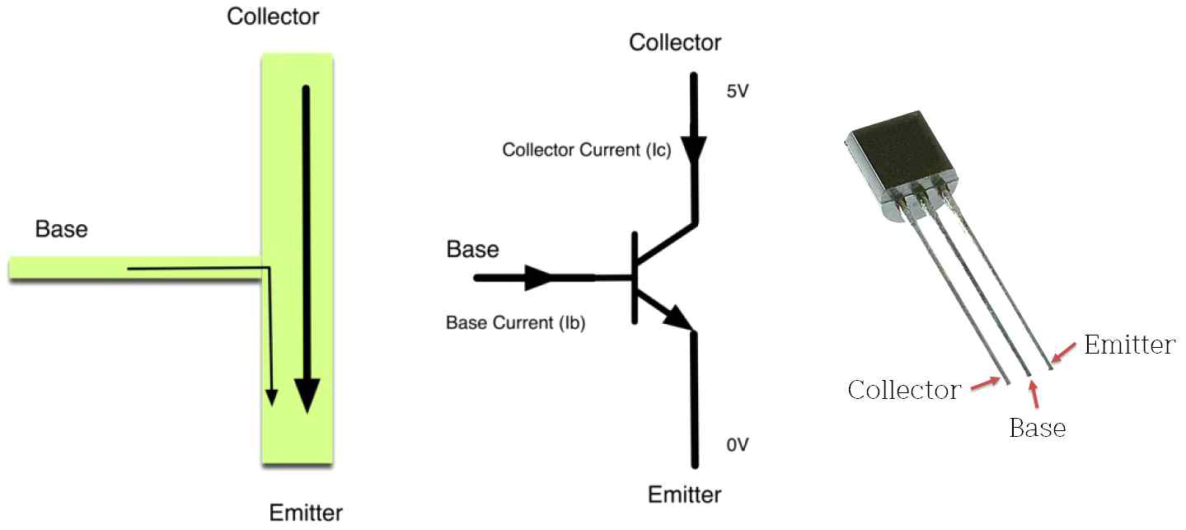
Arduino & Internet of Things.
과제 1. 직류 모터 제어 DC Motor Control
▶ 관련 설명: 트랜지스터 제어
- Collector에 걸리는 전압을 Base에 의하여 Emitter로 출력
Base에 5V 전압이 걸리면 Emitter로 출력하고
안 걸리면 Emitter로 출력하지 않는다.

Slide 8
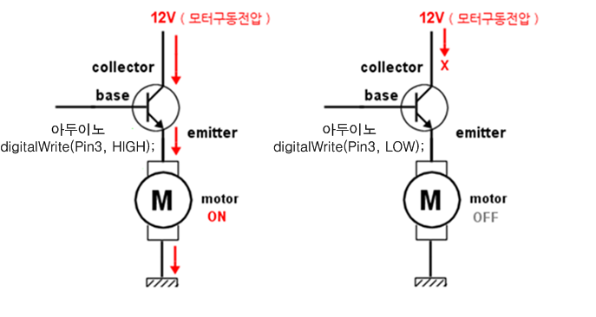
Arduino & Internet of Things.
과제 1. 직류 모터 제어 DC Motor Control
▶ 직류 모터 제어 by Transister

Slide 9
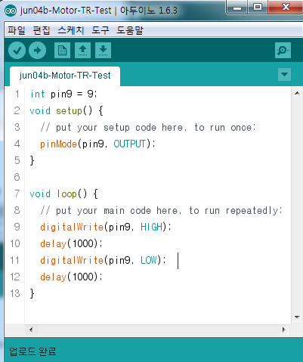
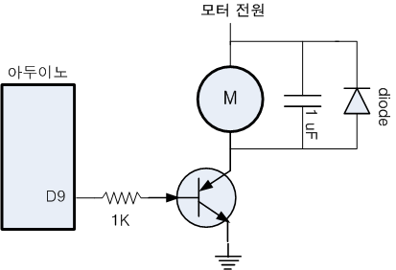
Arduino & Internet of Things.
과제 1. 직류 모터 제어 DC Motor Control
▶ 트랜지스터 제어
- Base가 HIGH면 Emitter로 출력
- Base가 LOW면 Emitter로 불출력

Slide 10
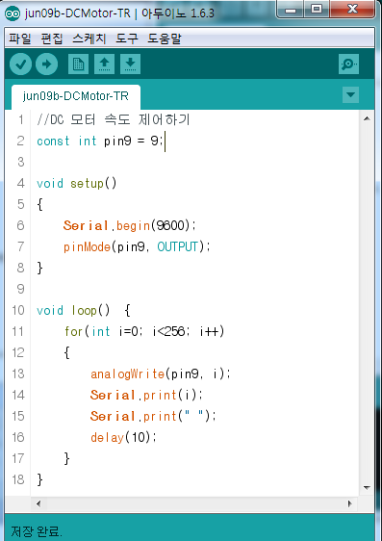
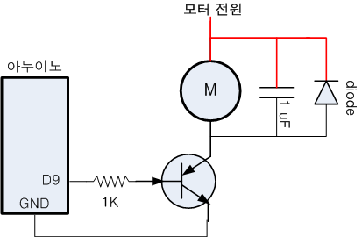
Arduino & Internet of Things.
과제 1. 직류 모터 제어 DC Motor Control
▶ 트랜지스터 제어
- analogWrite( )로 출력하면
스피드를 0 -256까지 지정 가능

Slide 11
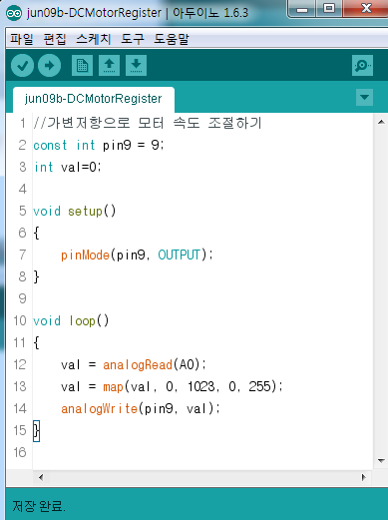
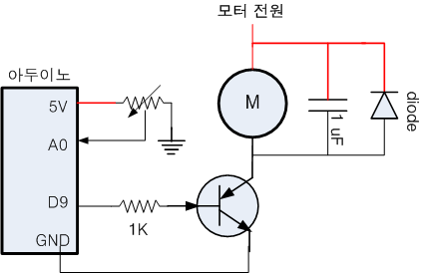
Arduino & Internet of Things.
과제 1. 직류 모터 제어 DC Motor Control
▶ 가변저항으로 모터 제어
- 가변 저항의 입력을 받아서
모터 출력(속도)에 반영

Slide 12
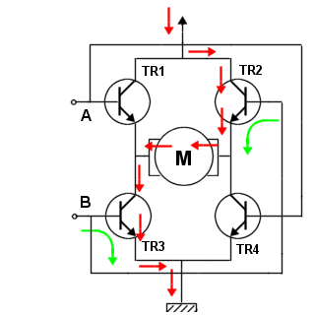
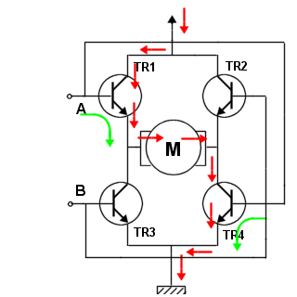
Arduino & Internet of Things.
과제 1. 직류 모터 제어 DC Motor Control
▶ H-Bridge 회로
트랜지스터 4개로 모터의 회전 방향을 제어

Slide 13
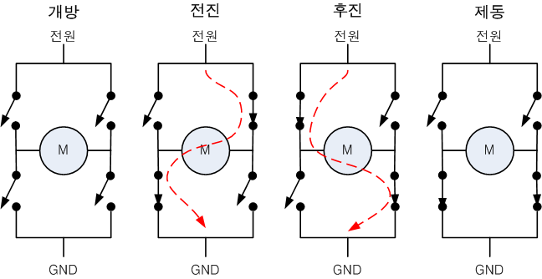
Arduino & Internet of Things.
과제 1. 직류 모터 제어 DC Motor Control
▶ H-Bridge 회로
트랜지스터 4개로 전진, 후진, 정지를 제어.
**주의: 스위치를 모두 닫으면 합선되는 것.

Slide 14
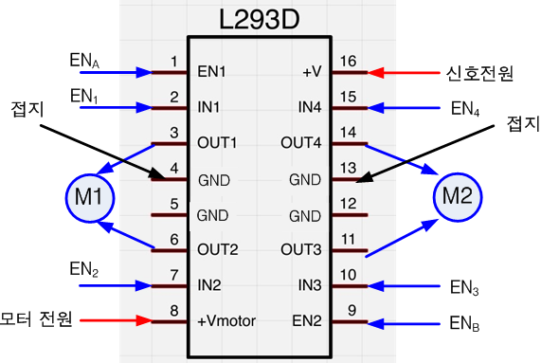
Arduino & Internet of Things.
과제 1. 직류 모터 제어 DC Motor Control
▶ 직류 모터 제어 by Motor Drive
차량의 구동 바퀴는 기본적으로 2개이므로 Tr 8개 소요.
Tr 8개를 하나의 chip으로 만든 것이 모터 드라이브 L293D

Slide 15
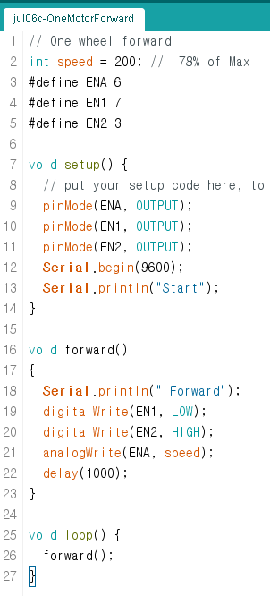
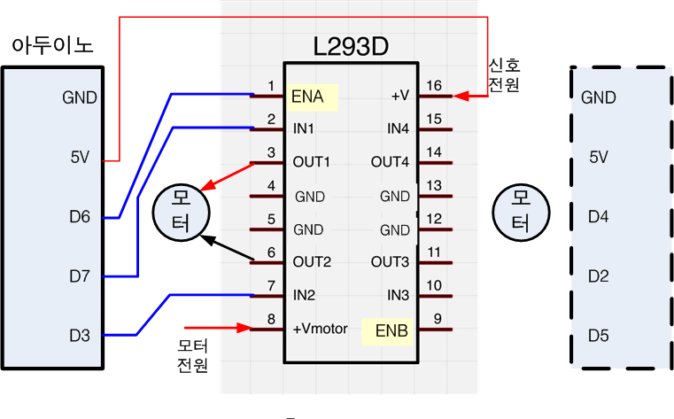
Arduino & Internet of Things.
과제 1. 직류 모터 제어 DC Motor Control
▶ 코드
Motor Drive L293D를 이용한
한 개의 모터 구동

Slide 16
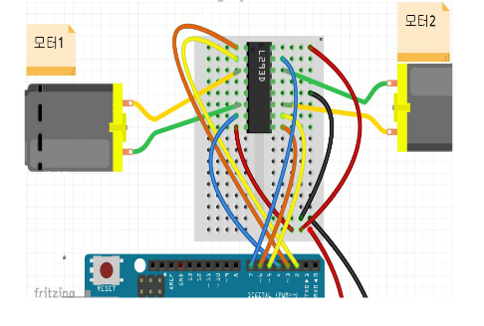
Arduino & Internet of Things.
과제 1. 직류 모터 제어 DC Motor Control
▶ 직류 모터 제어 by Transister

Slide 17
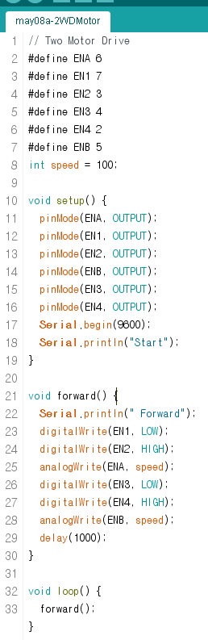
Arduino & Internet of Things.
과제 1. 직류 모터 제어 DC Motor Control
▶ 코드
Motor Drive L293D를 이용한
두 개의 모터 구동

Slide 18
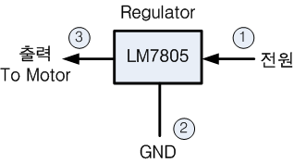
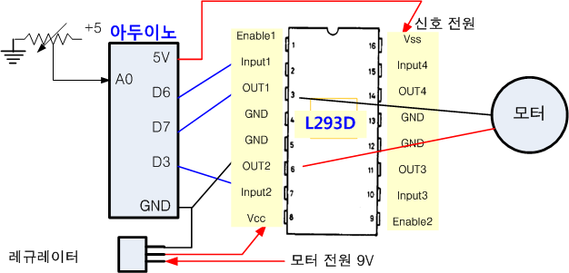
Arduino & Internet of Things.
과제 1. 직류 모터 제어 DC Motor Control
▶ 모터에 별도 전원 연결 시
DC 모터의 전원은 +5V가 좋은데 실제 배터리 전원이 +(V이므로 전압을 5V로 낮춰주는 Regulator가 필요하다.
- 모터에 과전류를 계속 공급하면 곤란
- 전원과 출력의 차이는 열로 방출

Slide 19
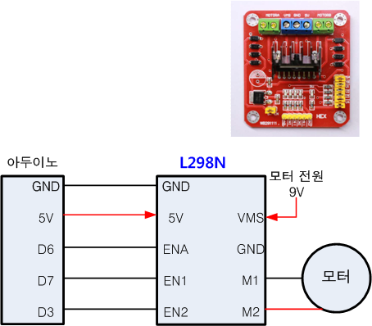
Arduino & Internet of Things.
과제 1. 직류 모터 제어 DC Motor Control
▶ 직류 모터 제어 by Motor Driver: L298N
- 모터 드라이브에 안전성, 효율성, 편리성을 강화한 모듈.
ex. 모터 드라이브에는 전압 조정기 regulator가 필요.
입 력:
전압(모터전압, 신호전압)
접지
신호: ENA, EN1, EN2
ENB, EN3, EN4
출 력:
모터A와 모터B

Slide 20
Arduino & Internet of Things.
과제 2. 서보 모터 제어 Servo Motor Control
▶ 실습 내용
모터를 지정하는 위치만큼 회전 시키는 것.
▶ 실습 부품
서보 모터, 혼, 아두이노와 케이블,
▶ 관련 용어
회전 범위: 서보 모터가 회전할 수 있는 범위
▶ 특 징
일반 모터: 바퀴, 기어 등을 사용 시 유리
피드백이 없어서 정밀 제어 곤란.
서보 모터: 명령으로 위치로 이동한 후에는 계속 정지.
PWM으로 절대 위치를 지정하는데 유리.
보통 0 – 180도 범위 회전

Slide 21
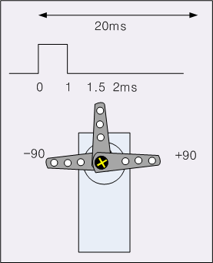
Arduino & Internet of Things.
과제 2. 서보 모터 제어 Servo Motor Control
▶ 서보 모터 제어
- PWM 신호로 회전각 제어
- PWM 신호에 따라 -90' ~ +90' 사이의 위치를 설정
- 1ms 에서 -90',
1.5ms에서 0‘
2ms에서 +90’
  (총 20ms 주기)
* 첫 1ms에서 제어 신호 전달
두 번째 1ms에서 속도 신호 전달

Slide 22
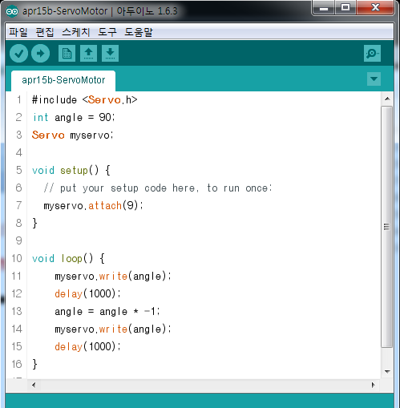
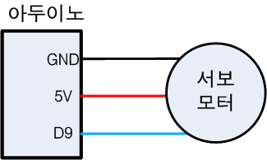
Arduino & Internet of Things.
과제 2. 서보 모터 제어 Servo Motor Control
▶ 서보 모터 제어
Servo.h 필요
-90도에서 +90도까지
Servo myservo;
myservo.attach(9);
myservo.write(angle);

Slide 23
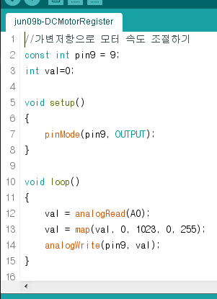
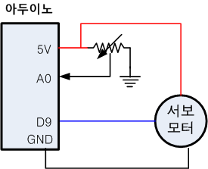
Arduino & Internet of Things.
과제 2. 서보 모터 제어 Servo Motor Control
▶ 저항기로 서보 모터 제어
- 저항의 크기 만큼 회전
ex. 비행기, 선박 등의 운항 제어용

Slide 24
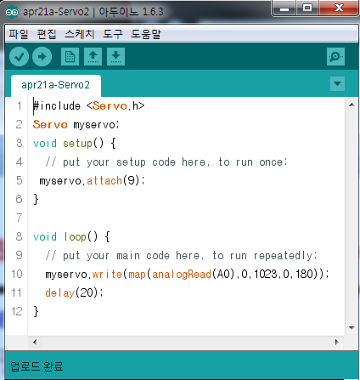
Arduino & Internet of Things.
과제 2. 서보 모터 제어 Servo Motor Control
▶ 서보 모터 제어
Servo.h 필요
map(A, 0,1023,0,180)
가변 저항: 0 – 1024
가변 저항의 analog 값을
0 – 180 사이의 디지털값으로 출력
- 응용 분야
자동차, 비행기, 선박 등의 방향 조정

Slide 25
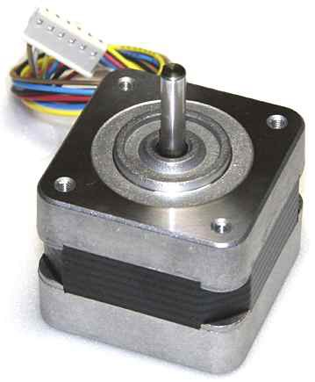
Arduino & Internet of Things.
과제 3. 스텝 모터 제어 Stepper Motor Control
▶ 스텝 모터
- 회전수와 회전량을 정밀하게 제어.
- 4상 모터
- 사양
360도를 몇 번으로 분할하나?
속도변화 비율: 64
분할 각도: 5.625
스텝: (360/5.625)*64 = 4,096
스텝모터 | 아두이노
IN1 | 8
IN2 | 9
IN3 | 10
IN4 | 11
+ | 5V
- | GND

Slide 26
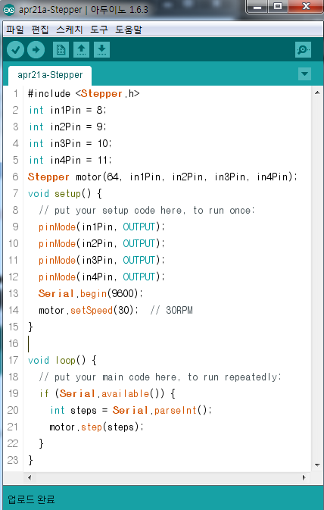
Arduino & Internet of Things.
과제 3. 스텝 모터 제어 Stepper Motor Control
▶ 스텝 모터 제어
- <stepper.h> 필요
- 4개의 제어 신호 필요
Serial.available();
Serial.parseint();
motor.step(steps);

Slide 27
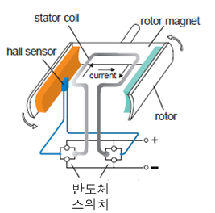
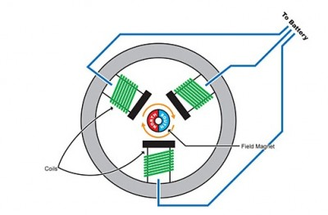
Arduino & Internet of Things.
과제 4. 브러시리스 모터 제어 Brushless Motor Control
▶ 브러시리스 모터
- 코일의 전류 방향을 변화시켜서 영구자석이 회전하는 모터.
- 마모와 소음이 적고 고장 없이 효율이 좋다.
- 단 전류의 흐름을 바꿔주는 Speed Controller가 필요

Slide 28
Arduino & Internet of Things.
과제 4. 브러시리스 모터 제어 Brushless Motor Control
▶ 브러시리스 모터의 장단점
장점
- 부러쉬가 없으므로 기계적, 전기적 잡음이 적다.
- 마모가 없으므로 반영구적, 유지보수 불필요, 고속회전 용이
- 고효율, 소형화, 경량화
- 속도제어 용이
단점
- 제어 복잡
- 별도의 구동회로(변속기 speed controller) 필요
- 영구자석이 회전하므로 저관성화에 제한

Slide 29
Arduino & Internet of Things.
과제 4. 브러시리스 모터 제어 Brushless Motor Control
▶ 브러시리스 모터의 종류
Sensored Motor
- 홀 센서로 위치 검출 기능
- CD-ROM의 spindle 모터
Sensorless Motor
- 위치 검출 기능이 없는 모터
- RC에 사용되는 대부분의 모터
브러시리스 모터의 출현
엔진의 쇠퇴 → 전기 모터의 성장.
자동차, 비행기 등 소형을 중심으로

Slide 30
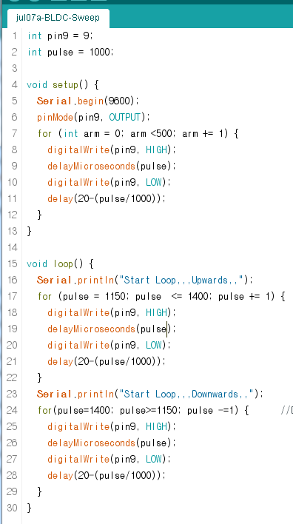
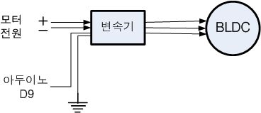
Arduino & Internet of Things.
과제 4. 브러시리스 모터 제어 Brushless Motor Control
▶ 브러시리스 모터
- 아두이노출력과 변속기에 의한 모터 제어
- 50Hz 20ms에서
첫 1ms는 제어신호
그 다음 1ms는 속도 신호

Slide 31
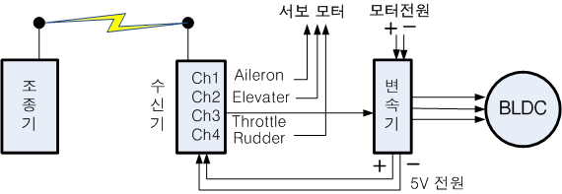
Arduino & Internet of Things.
과제 4. 브러시리스 모터 제어 Brushless Motor Control
▶ 송수신기를 이용한 모터 제어
- 비행기를 제어하기 위한 회로
▶ 실습 부품
- 송신기, 수신기, 변속기, BLDC 모터

Slide 32
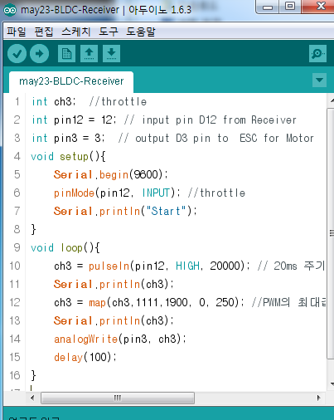
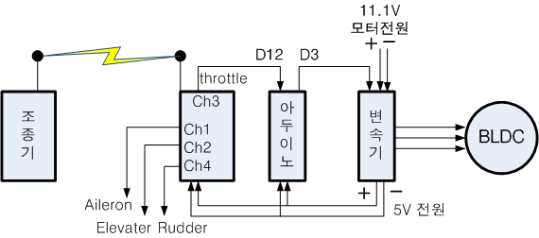
Arduino & Internet of Things.
과제 4. 브러시리스 모터 제어 Brushless Motor Control
▶ 송수신기를 이용한 모터 제어
- 비행기를 제어하기 위한 아두이노 회로
▶ 실습 부품
- 송신기, 수신기, 아두이노,
변속기, BLDC 모터

